Slide 1
Enhancing Blockchain Interoperability through Sidechain Integration and Valid-Time-Key Data Access Control
Nguyễn Bình Thục Trâm - 20520815
Nguyễn Bùi Kim Ngân - 20520648
Võ Anh Kiệt - 20520605

Slide 2
TABLE OF CONTENTS
Introduction
01
Proposed system
02
Experiment
03
Result
04
Ngữ cảnh
Sidechain
Valid time key

Slide 3
01
Introduction

Slide 4
Introduction
Bệnh viện đặt database trên cloud kết hợp với private blockchain để lưu và quản lý hồ sơ bệnh án - electronic medical records (EMRs) của bệnh nhân
Nhiều full nodes → Cost cao
Ít full nodes → Mất tính decentralization, dễ bị attack
? Đặt nghi vấn về tính toàn vẹn của EMR được lưu
Đẩy thông tin xác thực của dữ liệu lên Public blockchain, ví dụ như mã hash

Slide 5
Introduction
? Làm sao để chuyển dữ liệu qua lại giữa 2 blockchain khác nhau
→ Blockchain interoperability, Cross-chain data transfer
Proposed solution: sử dụng Sidechain làm trung gian giữa 2 blockchain

Slide 6
02
Model

Slide 7
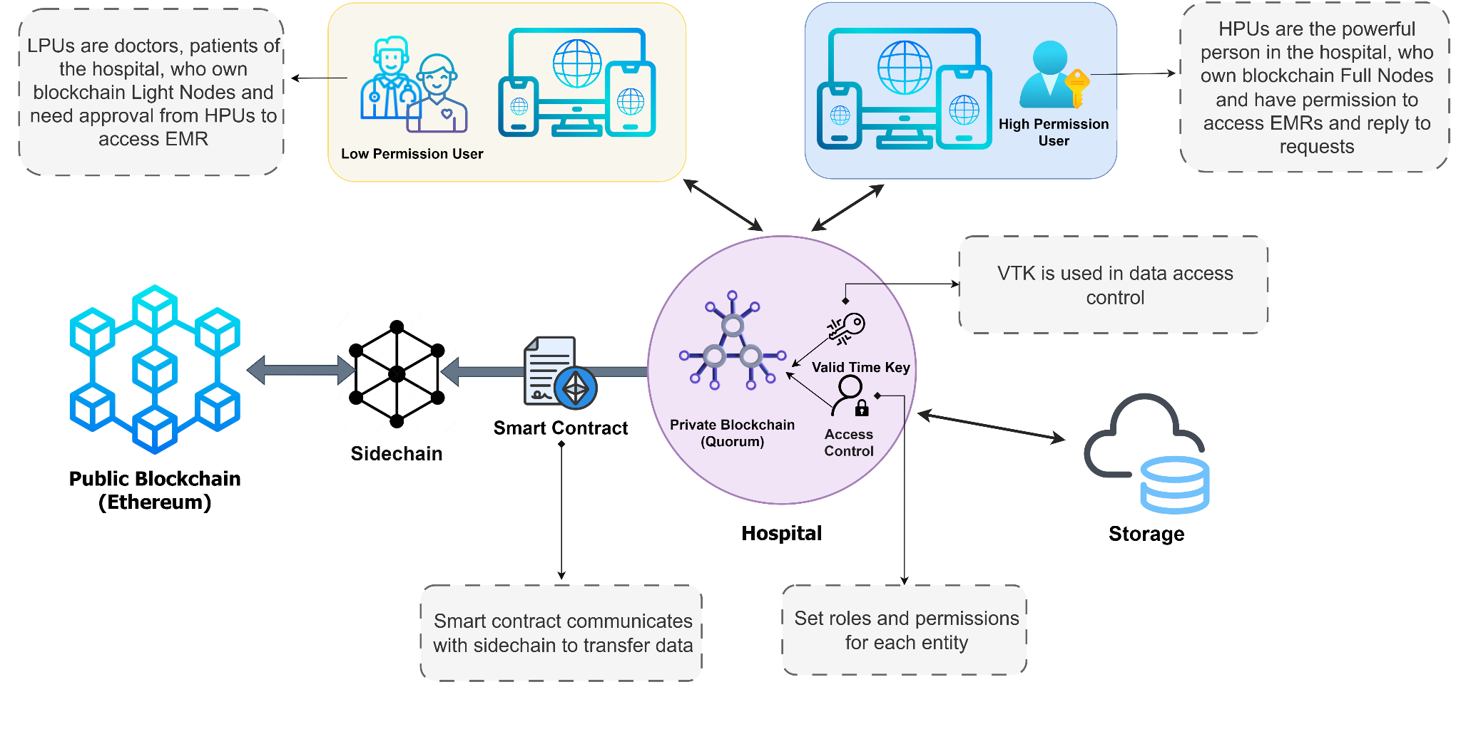
Mô hình tổng quan

Slide 8
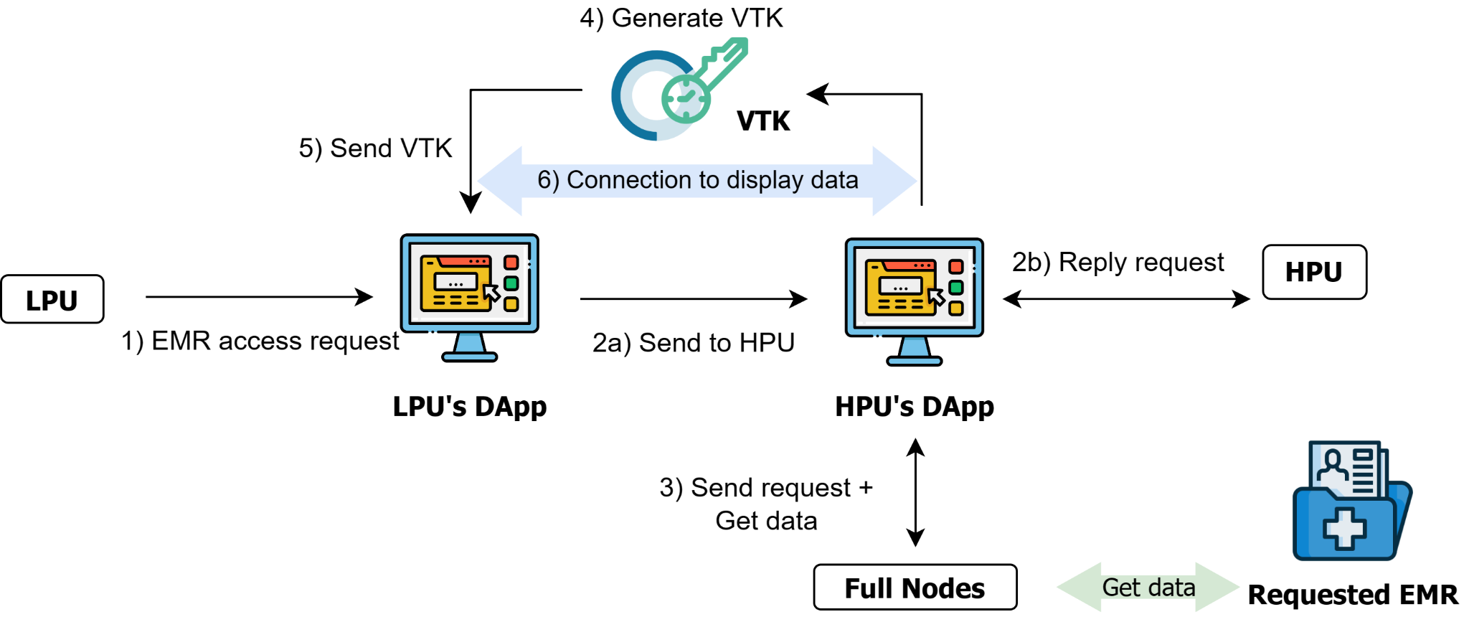
Quy trình request dữ liệu từ người dùng quyền thấp

Slide 9
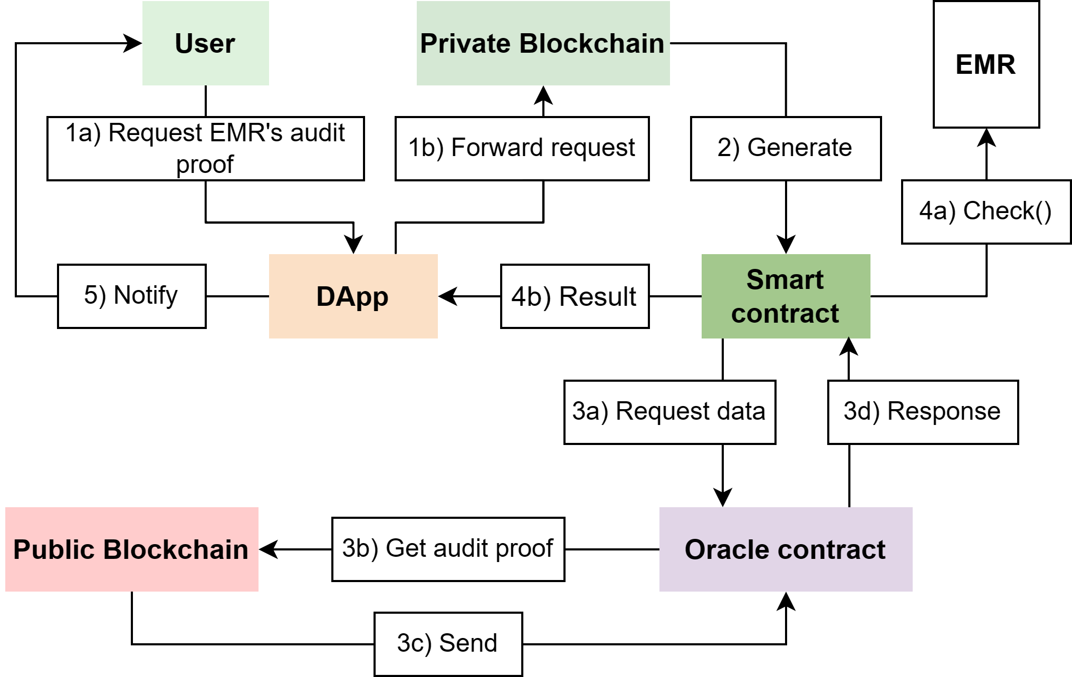
. Quy trình vận chuyển dữ liệu giữa private blockchain và public blockchain

Slide 10
03
Experiment

Slide 11
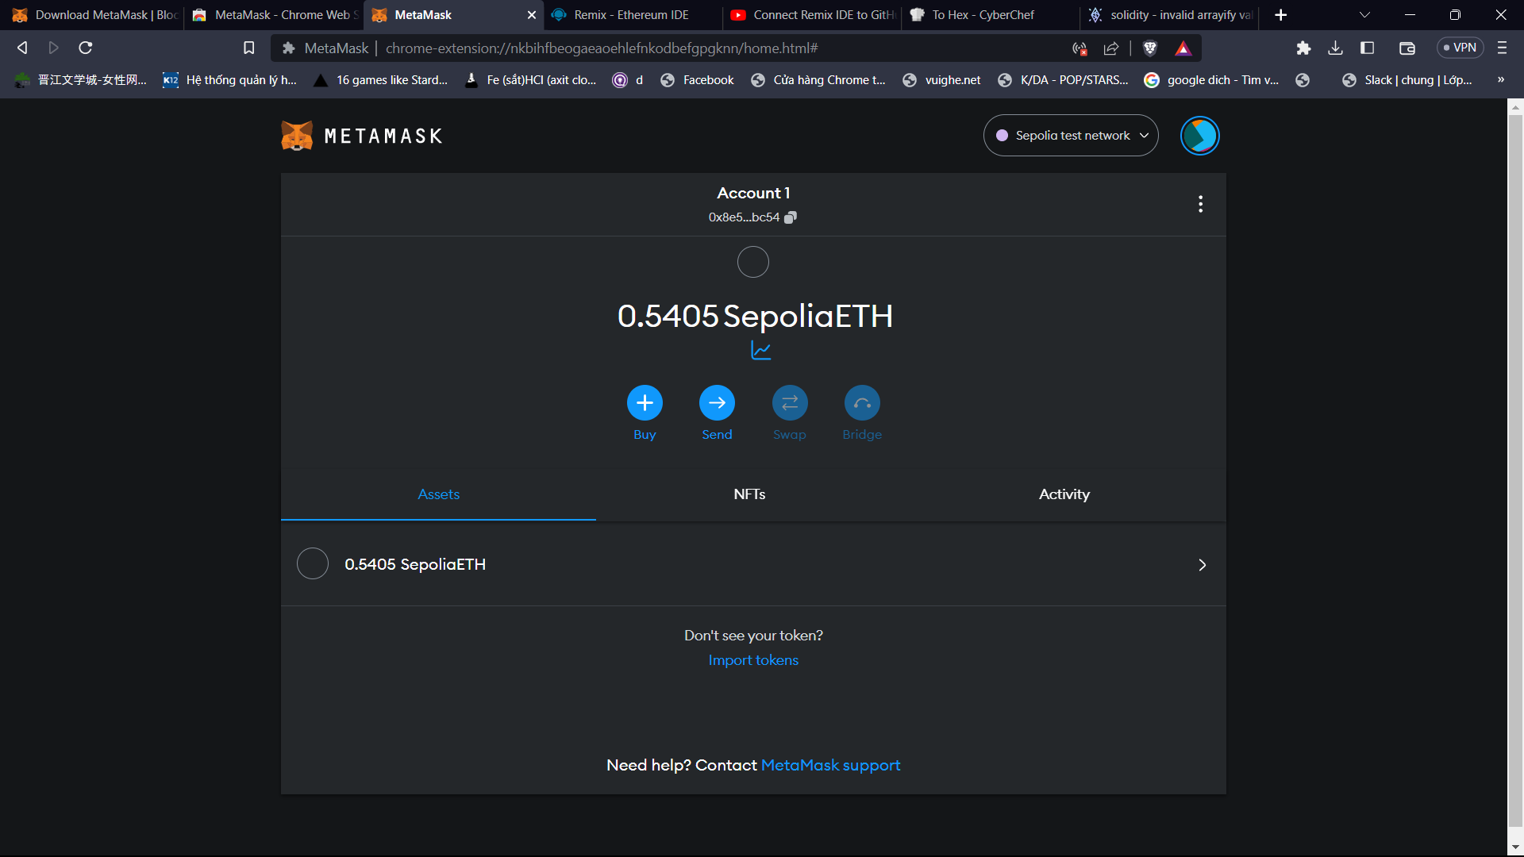
Public blockchain network

Slide 12
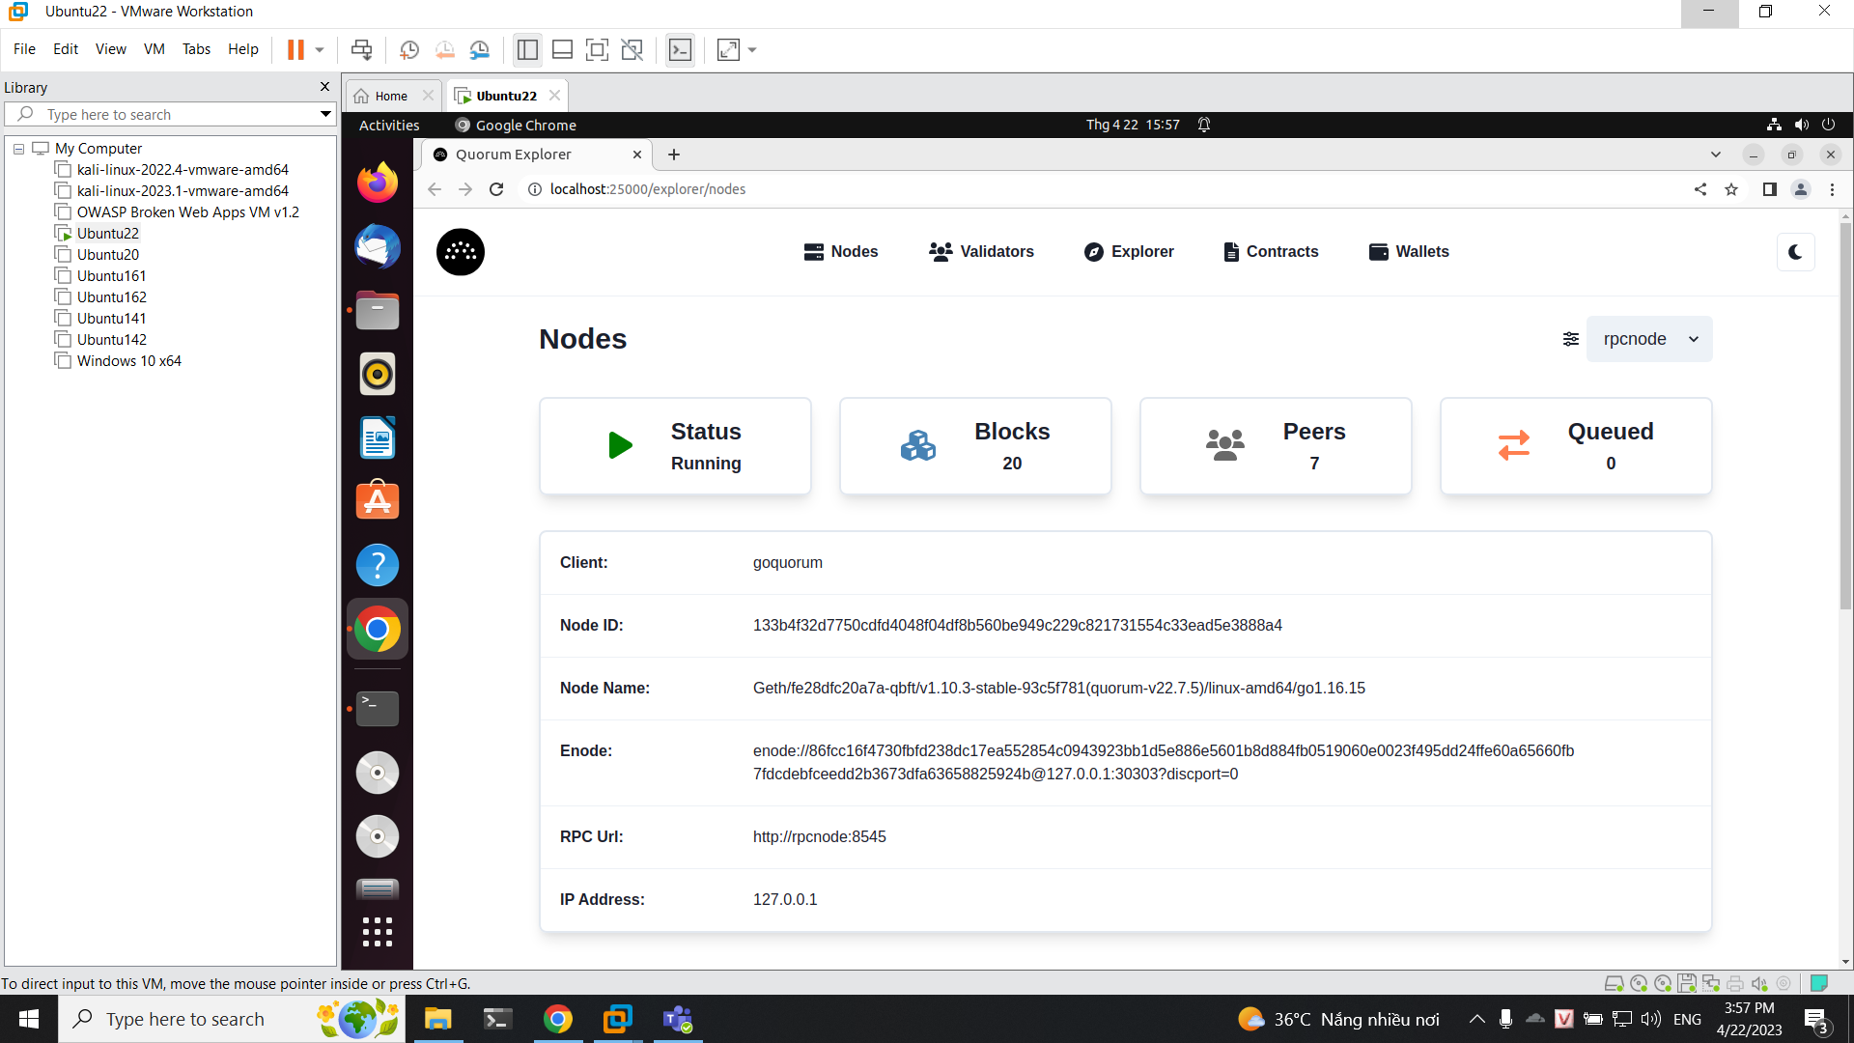
Private blockchain network

Slide 13
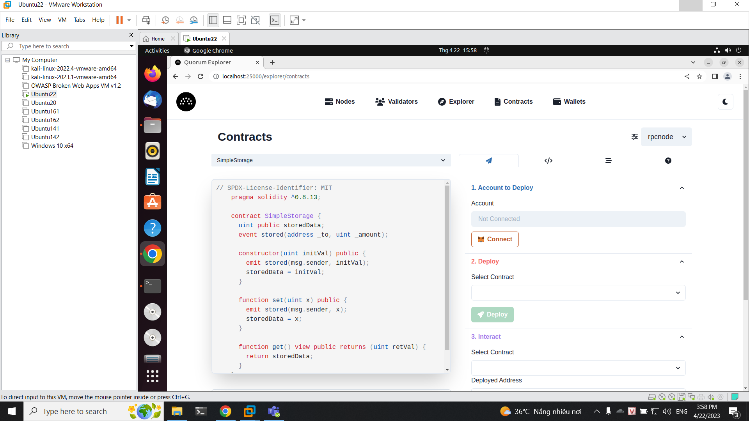
Private blockchain network

Slide 14
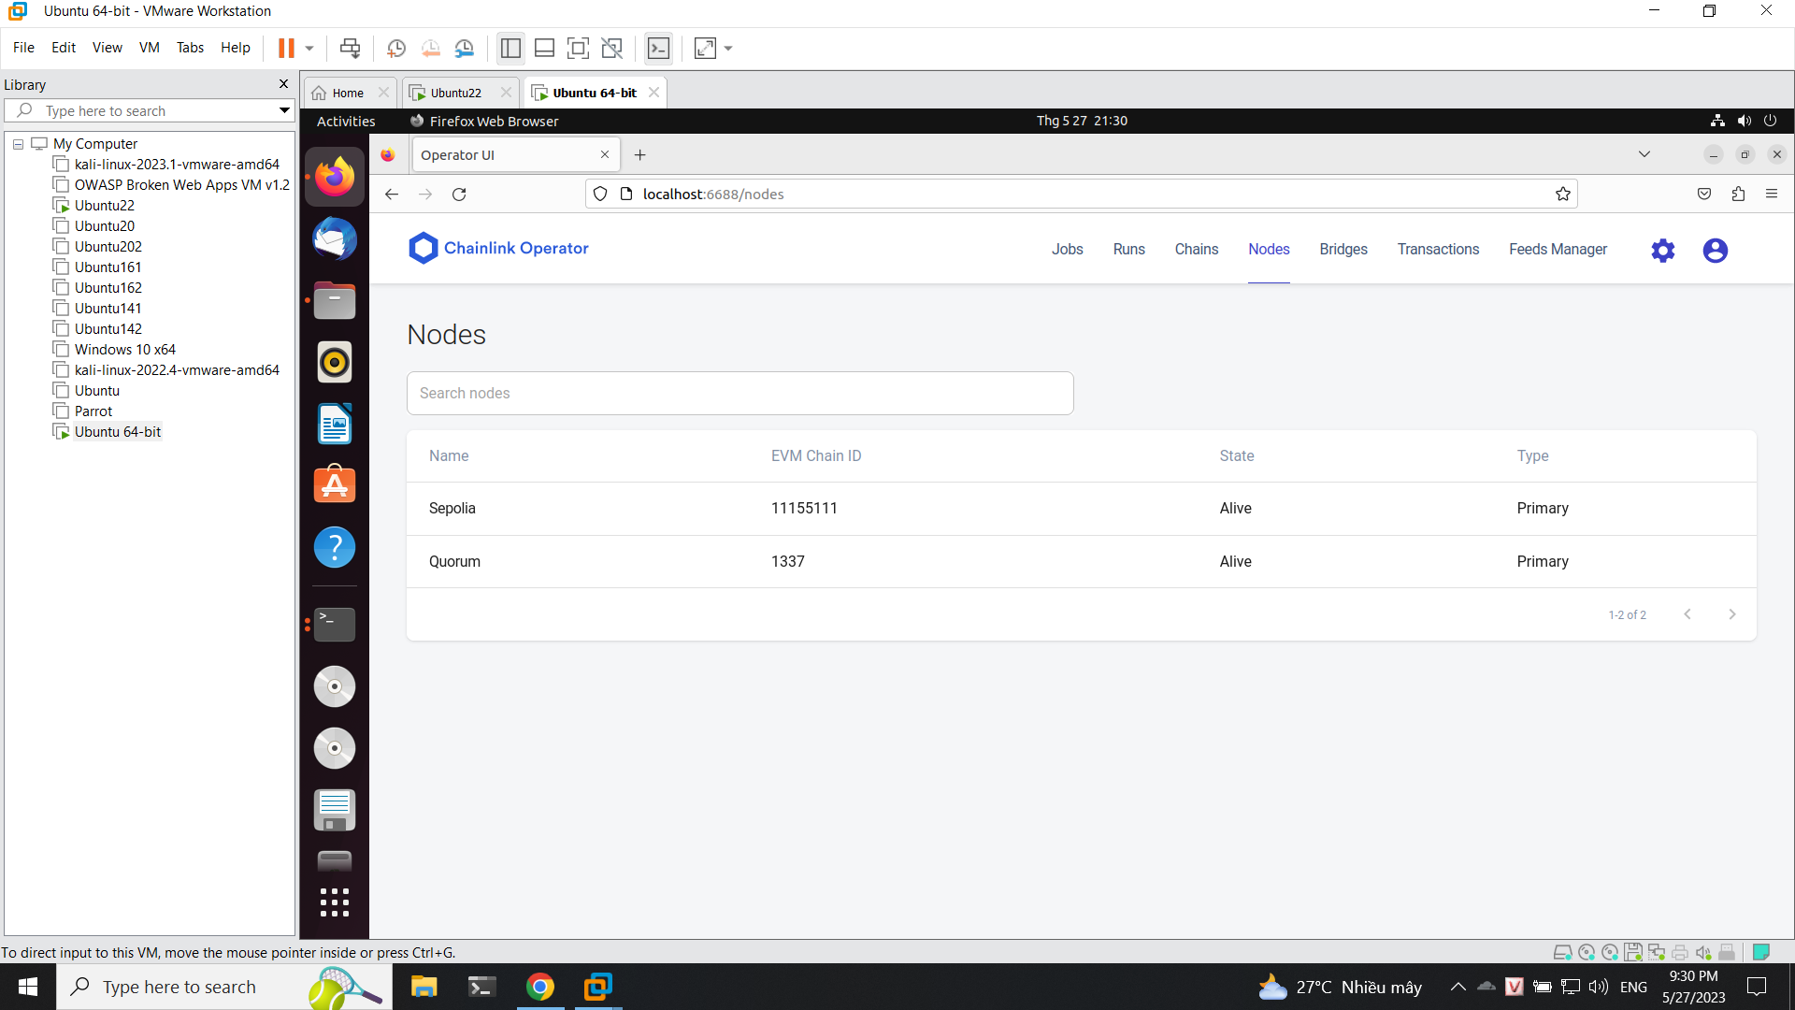
Chainlink

Slide 15
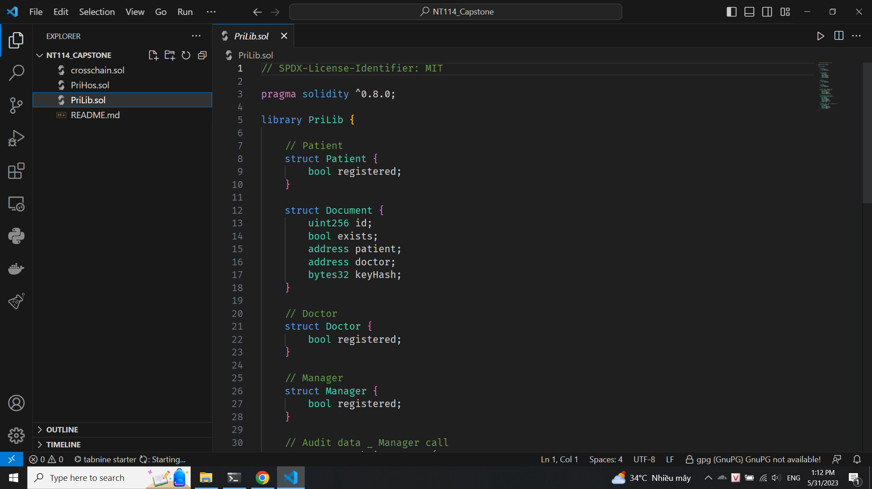
Smart Contract

Slide 16
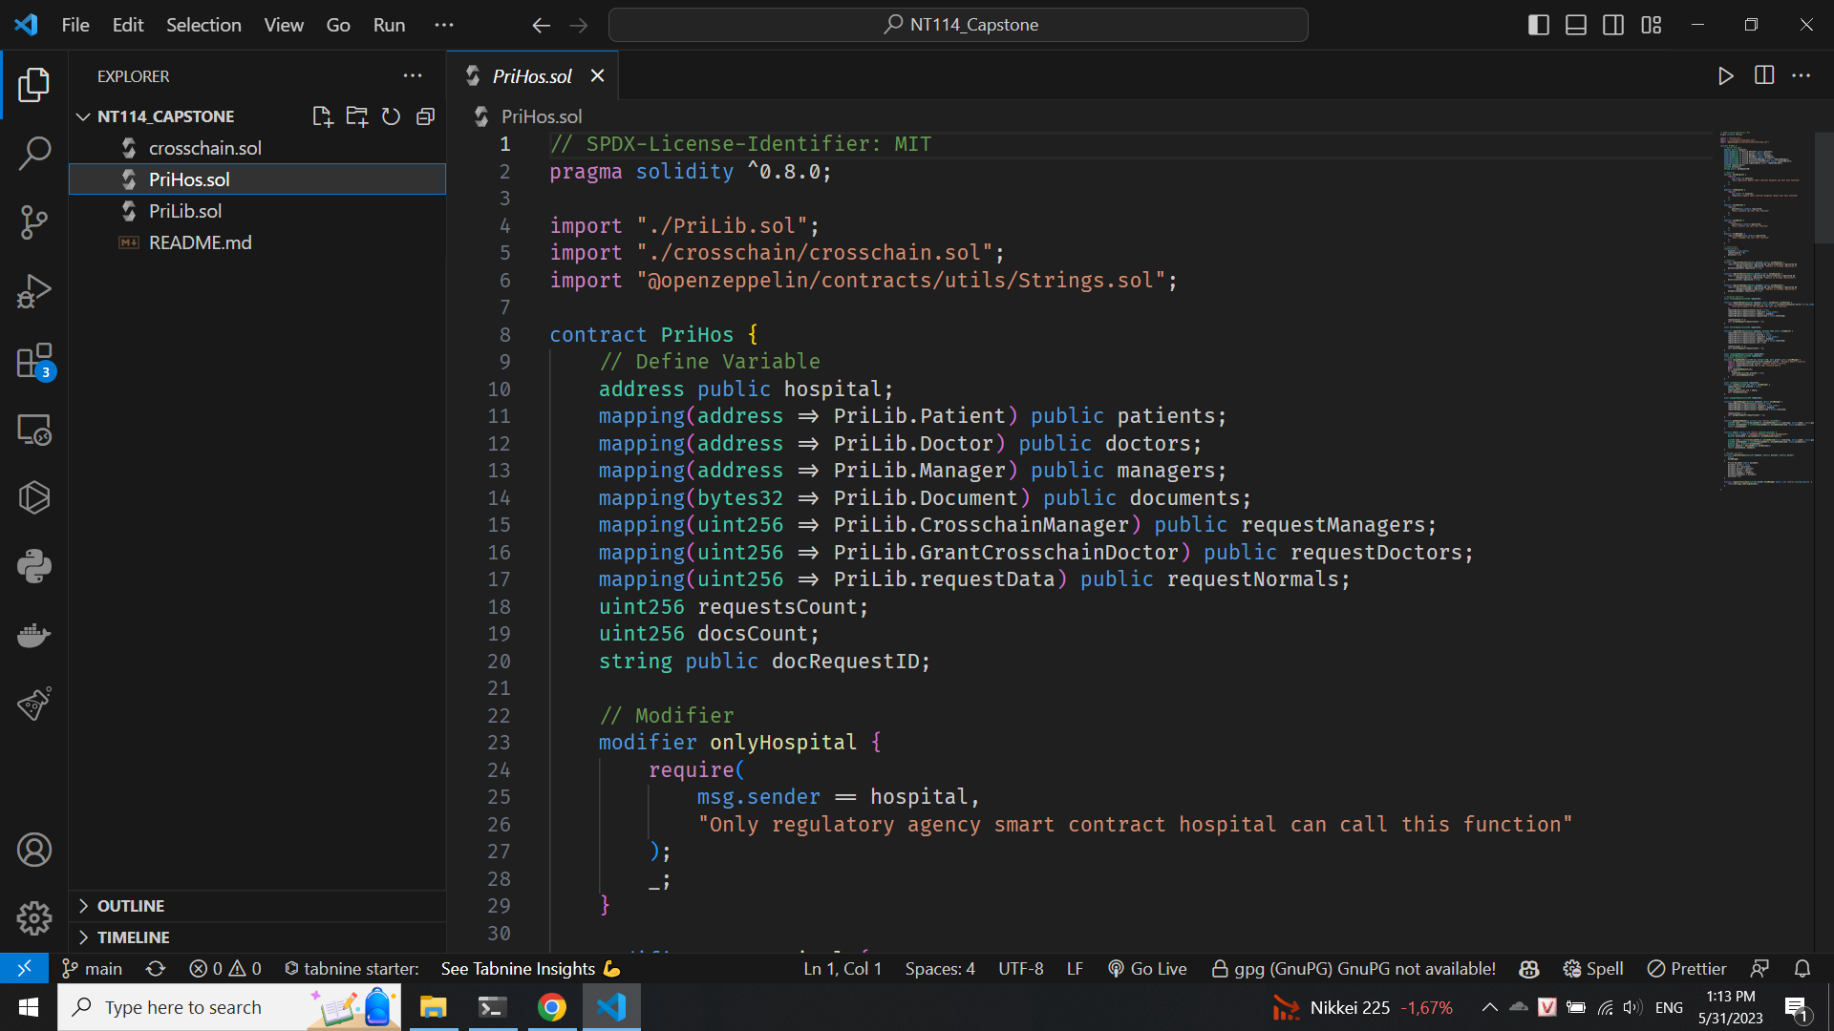
Smart Contract

Slide 17
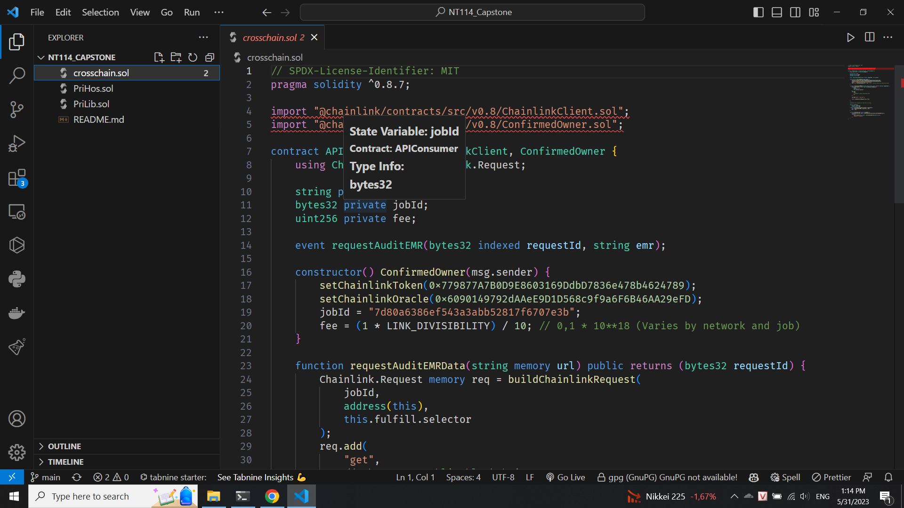
Smart Contract

Slide 18
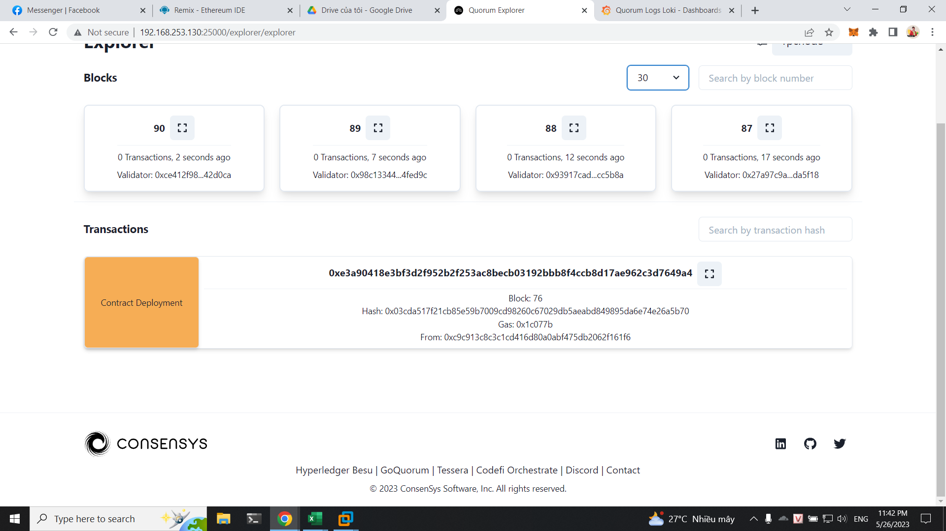
Deploy Smart Contract

Slide 19
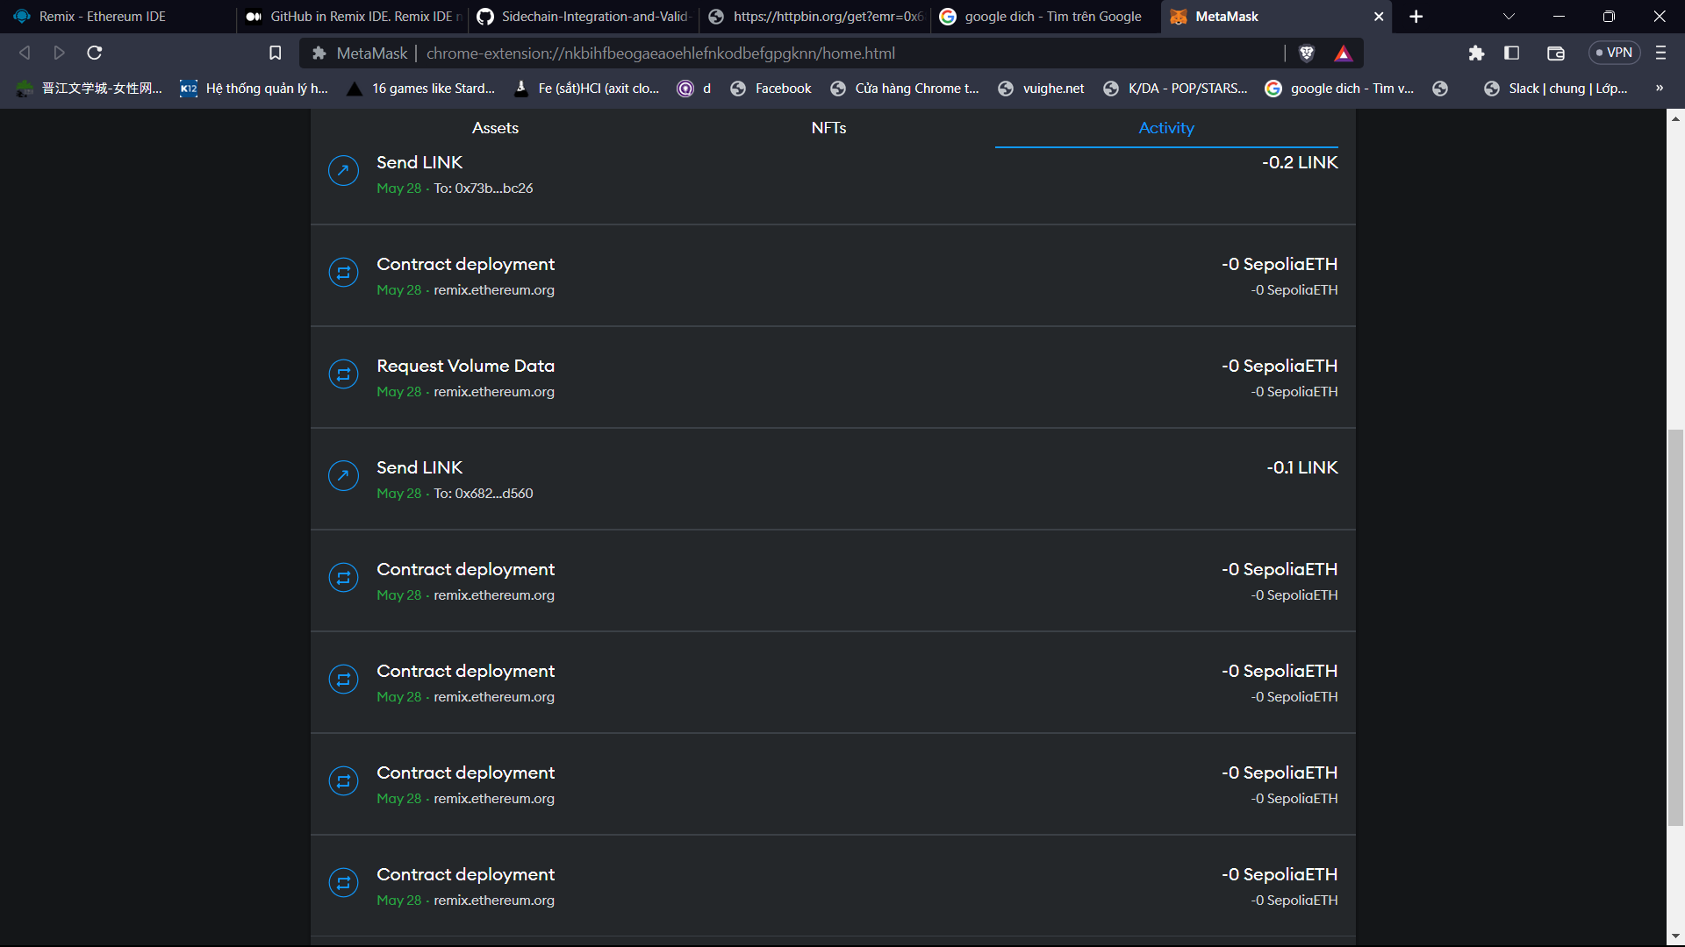
Transaction (Forensics evidence)

Slide 20
04
Result

Slide 21
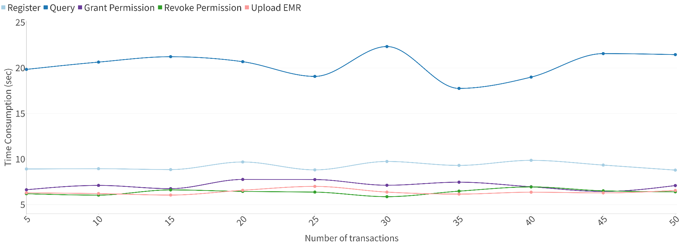
Time consuming

Slide 22
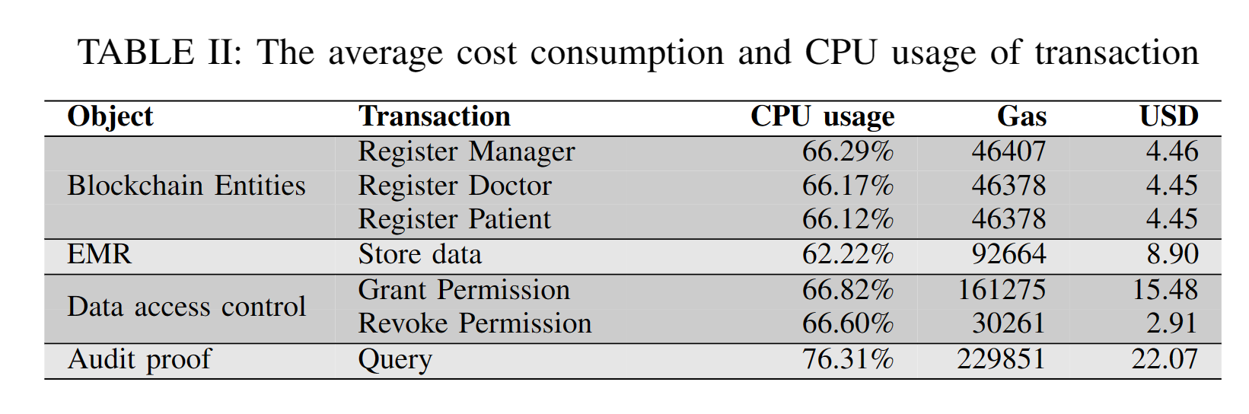
Gas and CPU

Slide 23
THANKS!
Do you have any questions?

